Slide 1

RGPD & Droit des données personnelles
Nacima LAMALCHI Avocate IT & DPO externalisé, Co-fondatrice MyDataPartner
Cours n°1 – 3 Nov 2023
Cours n°2 – 10 Nov 2023
Cours n°3 – 17 Nov 2023

Slide 2
Sommaire
Module 1 : Contexte et objectifs
Cadre légal
Notions clés du RGPD
Apports du RGPD
Les autres acteurs
Rôle de la CNIL
Quizz et étude de cas
Ressources
Module 2 : Changements majeurs introduits par le RGPD
Nouvelles notions du RGPD
Focus Prospection commerciale
Les outils de la conformité
Quizz et étude de cas
Ressources
Module 3 : Se mettre en conformité
13. Faire un diagnostic
14. Se mettre en conformité
15. Convaincre
16. Quizz et étude de cas
17. Ressources

Slide 3
Module 1 : Contexte et objectifs
→ Cours du 3 novembre 2023
Cadre légal (p.4)
Notions clés du RGPD (p.5)
Apports du RGPD (p.17)
Autres acteurs (p.22)
Rôle de la CNIL (p.29)
Quiz et Etude de cas (p.32)
Ressources (p.34)

Slide 4
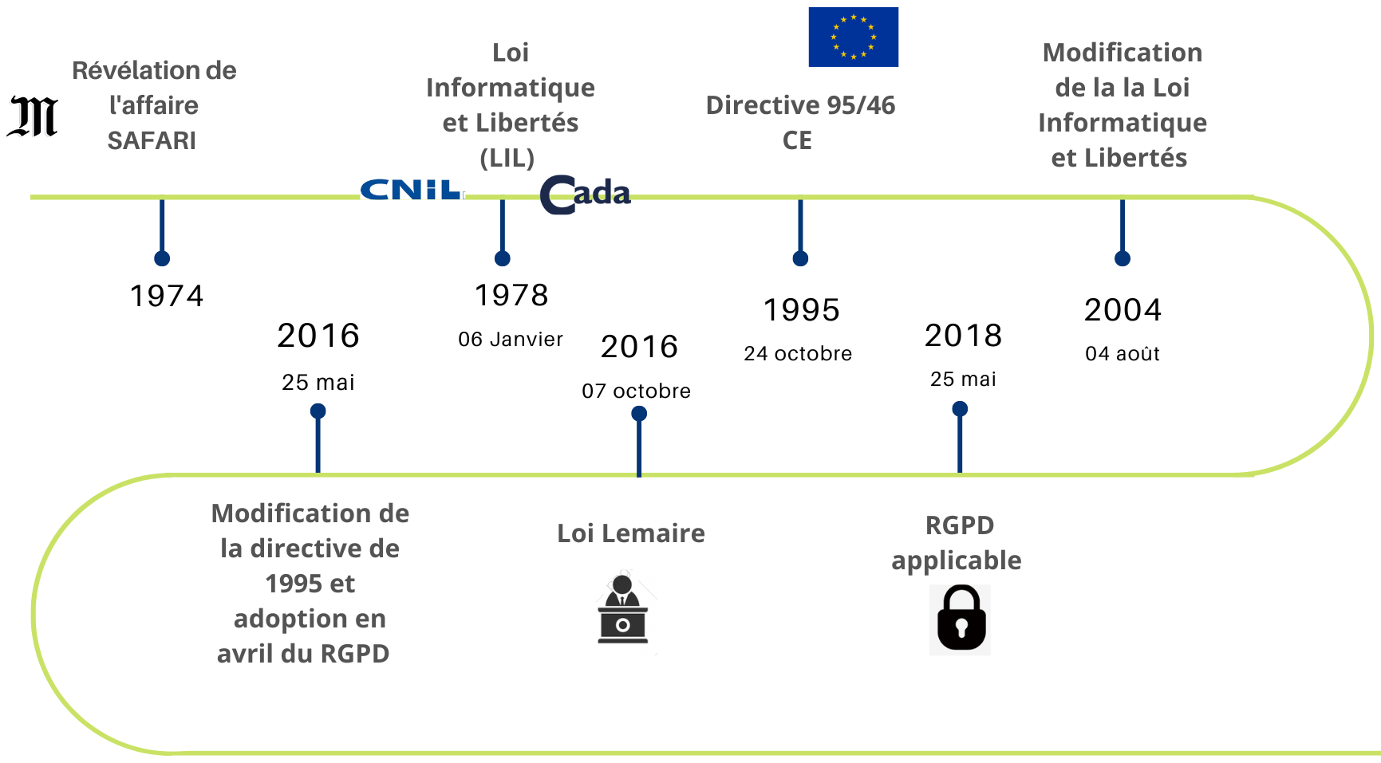

1. Cadre légal
Notes:
1973 : Projet de ficher les administrés par leur numéro de SS par le ministère de l’intérieur
SAFARI : Système Automatisé pour les Fichiers Administratifs et Répertoires des Individus
1974 : Article du Monde « Safari ou la (nouvelle) chasse aux français »
Une commission parlementaire IL a donc été instaurée pour réfléchir sur la question de l’encadrement de l’utilisation des données dans le cadre informatique et qui a abouti au rapport Tricot.
L’Allemagne a adopté une loi en 1971 et la Suède en 1973 mais la France a été la 1ère à créer une autorité administrative indépendante : la CNIL
Directive de 1995 reprenait dans les grandes lignes le texte de la LIL et qui a été transposée en France par la loi de 2004 et décret d’application du 20 octobre 2005 (cela a pris 7 ans au lieu de 3).

Slide 5





2.1 Notions clés du RGPD
Donnée personnelle
« Toute information relative à une personne physique identifiée ou qui peut être identifiée, directement ou indirectement… »
Traitement des données
« Toute opération ou tout ensemble d’opérations… effectuées ou non à l’aide de procédés automatisés appliqués à des données … ». (art. 4 du RGPD)
Collecte, utilisation, communication conservation, extraction, rapprochement, enregistrement, destruction…
Exemples :
  Nom et prénom
  Plaque d'immatriculation d'un véhicule
  Date de naissance
  Empreinte digitale
  Adresse postale
  Adresse électronique
  Photo
  Adresse IP d'un ordinateur
  Numéro de sécurité sociale
  Numéro de téléphone
  Habitudes de consommation
  Données de consommation fines ou journalières, notamment énergétiques (ex: données issues des compteurs communicants (ex: Linky))
  Numéro de carte de paiement
Exemples :
  Site Internet
  Fichiers clients (entreprises) / usagers (administrations)
  Fichiers fournisseurs
  Enregistrement des appels
  Vidéosurveillance
  Annuaire interne
  Contrôle d’accès (badgeuses)
  Logs de serveurs
Notes:
3 questions :
Est-ce que les informations sont des données personnelles ?
Si oui, Est-ce que ces données font l’objet d’un traitement ?
Si oui, qui est le responsable de traitement ? Le sous-traitant le cas échéant ?

Slide 6





2.2 Notions clés du RGPD
Données sensibles :
Par principe, leur collecte et leur traitement sont interdits.
l'origine raciale ou ethnique,
les opinions politiques,
les convictions religieuses ou philosophiques,
l'appartenance syndicale,
les données génétiques,
les données biométriques,
les données concernant la santé,
les données concernant la vie sexuelle ou l'orientation sexuelle.
les données concernant les condamnations et infractions
Le traitement de données sensibles est autorisé seulement :
Avec le consentement explicite des personnes
Par la loi
Par la CNIL
« L'indication du fait qu'une personne s'est blessée au pied et est en congé de maladie partiel constitue une donnée à caractère personnel relative à la santé …»
(CJCE, 6 nov. 2003)
Notes:
Attention l’adresse IP peut renvoyer à une imprimante ou à un poste informatique d’une PP (deux arrêts de la Cour de Cassation et CJUE de 2016). Idem pour une adresse qui peut remonter à un immeuble de 30 personnes ou à une maison. C’est pareil pour l’horodatage s’il permet d’accéder à une image ou la voix d’une personne, ou pour la mention des allergies dans le cadre de l’analyse des comportements des consommations

Slide 7
2.3 Notions clés du RGPD
Responsable de traitement
« La personne, l’autorité publique, le service ou l’organisme qui, seul ou conjointement avec d’autres, détermine les finalités (à quoi il va servir) et les moyens du traitement (selon quelles modalités)… »
La personne morale incarnée par son représentant légal (Président, Directeur Général)
Sous-traitant
« La personne physique ou morale, l’autorité publique, le service ou un autre organisme qui traite des données à caractère personnel pour le compte du responsable de traitement ».
Exemples :
Personne : Un médecin exerçant en profession libérale est responsable des traitements qu’il met en œuvre au sein de son cabinet.
Autorité publique : Les ministères qui sont responsables des traitements mis en œuvre pour le compte de l’Etat ou les collectivités locales.
Service : Le Service RH qui décide seul de mettre en œuvre un traitement, il est à l'initiative du projet et définit les conditions dans lesquelles le traitement sera réalisé.
Exemples :
Personne : Un autoentrepreneur qui crée et gère un site internet pour son client
Autorité publique : La Mairie qui sous-traite à un Centre de Gestion (CDG) la gestion des carrières, bourses de l'emploi, concours et examens de la fonction publique, le comité médical, la commission des réformes…
Service : Le service RH d’une société de Chasseurs de têtes qui gère également le recrutement d’une société d’intérim sur la base d’un contrat de prestation.
Notes:
Le traitement se définit par son objectif/finalité globale et pas par fichier.
Fichier : ensemble stable et structuré de données qu’il soit automatisé ou non

Slide 8
2.3 Le responsable du traitement
« Lorsque deux responsables du traitement ou plus déterminent conjointement les finalités et les moyens du traitement, ils sont les responsables conjoints du traitement. Les responsables conjoints du traitement définissent de manière transparente leurs obligations respectives aux fins d'assurer le respect des exigences du présent règlement, notamment en ce qui concerne l'exercice des droits de la personne concernée, et leurs obligations respectives quant à la communication des informations visées aux articles 13 et 14, par voie d'accord entre eux, sauf si, et dans la mesure, où leurs obligations respectives sont définies par le droit de l'Union ou par le droit de l'État membre auquel les responsables du traitement sont soumis. Un point de contact pour les personnes concernées peut être désigné dans l'accord. »
Le responsable de traitement est en charge de :
La détermination du traitement : pouvoir de création et direction des éléments principaux du traitement.
La finalité du traitement : objectifs principaux assignés au traitement et aux fonctions substantielles mises en œuvres.
Les moyens du traitement : tout ou partie des moyens matériels, techniques, logiciels et des ressources humaines affectées à la création et à la gestion du traitement.
L’article 26 du RGPD prévoit désormais que plusieurs entreprises peuvent se voir reconnaître conjointement la qualité de responsable de traitement.

Slide 9
2.3 Le sous-traitant
Le sous-traitant est toute personne traitant des données à caractère personnel pour le compte du responsable du traitement :
Guide du sous-traitant de la CNIL : sous-traitant
Agit sous l’autorité et les instructions du responsable de traitement
Doit apporter des garanties suffisantes ( ex: le prestataire de service cloud)
Le RGPD crée à la fois une responsabilité contractuelle du sous-traitant vis-à-vis du responsable de traitement mais également une responsabilité directe et solidaire du sous-traitant vis-à-vis des personnes concernées.
Le RGPD estime que toute personne ayant subi un dommage matériel ou moral du fait d’une violation du règlement a le droit d’obtenir du sous-traitant réparation du préjudice subi.
Ainsi, un sous-traitant ne sera tenu responsable du dommage causé par le traitement que s’il n’a pas respecté les obligations prévues par le RGPD qui incombent spécifiquement aux sous-traitants ou qu’il a agi en dehors des instructions licites du responsable de traitement ou contrairement à celles-ci.

Slide 10
2.4 Notions clés du RGPD
Destinataire
« La personne physique ou morale, l’autorité publique, le service ou un autre organisme qui reçoit communication de données; toutefois les autorités publiques qui sont susceptibles de recevoir communication de données dans le cadre d’une mission d’enquête particulière …ne sont pas considérées comme des destinataires. »
Tiers autorisés
Les tiers autorisés sont les organismes autorisés par une disposition législative ou réglementaire, dans le cadre d’une mission particulière ou de l’exercice d’un droit de communication, à obtenir d’un responsable de traitement la communication de données à caractère personnel.
Exemples :
  Le service Marketing ou un sous-traitant spécialisé dans l’emailing pour l’envoi de campagnes de prospection
  Un Partenaire d’un organisme
Exemples :
  L'administration fiscale
  Les organismes de sécurité sociale, dans le cadre de la lutte contre la fraude, et les organismes en charge de l'instruction, du versement et du contrôle du RSA
  Les administrations de la justice, de la police et de la gendarmerie
  Les huissiers de justice

Slide 11
2.4 Les destinataires des données
Le destinataire est :
La personne habilitée à recevoir communication des données
Le responsable du traitement, le sous-traitant ou la personne, autre que la personne concernée, qui, en raison de sa fonction est chargée de traiter les données (exemple : les personne habilitées chargées de la gestion du personnel, le prestataire en charge de la logistique et des livraisons..)
Attention :
Les données personnelles doivent uniquement être rendues accessibles aux personnes habilitées à en connaitre en raison de leurs fonctions même en interne
Les personnes dont les données personnelles sont collectées doivent être informées des destinataires ou des catégories de destinataires des données personnelles.

Slide 12
2.4 Les tiers autorisés
Un « tiers autorisé » est un organisme qui peut accéder à certaines données contenues dans des fichiers publics ou privés parce qu’une loi l’y autorise expressément.
Ces tiers autorisés sont des autorités publiques ou des auxiliaires de justice.
Guide tiers autorisés de la CNIL : RGPD tiers
Les organismes de sécurité sociale, dans le cadre de la lutte contre la fraude, et les organismes en charge de l’instruction, du versement et du contrôle du RSA.
Les administrations de la justice, de la police et de la gendarmerie.
Les huissiers de justice.
Administration fiscale
Les conditions pour qu’un tiers autorisé puisse obtenir des informations contenues dans un fichier :
Sa demande doit être écrite et préciser le texte législatif justifiant la demande.
Sa demande doit viser des personnes nommément identifiées ou identifiables ( le tiers autorisé ne peut pas avoir accès à l’intégralité d’un fichier).
Sa demande doit être ponctuelle.
Sa demande doit préciser les catégories de données auxquelles il souhaite accéder.

Slide 13
2.5 Récapitulatif des données personnelles
Données personnelles « courantes »
Etat-civil, données d’identification et de localisation
Vie personnelle ( habitude de vie, situation familiale, hors données sensibles ou dangereuses..)
Vie professionnelles ( CV, scolarité, formations, distinctions..)
Information d’ordre économique et financier ( revenus, situation fiscale..)
Données de connexion ( adresse IP, journaux d’événements..)
Données personnelles perçues comme sensibles
Numéro de sécurité social (NIR)
Données bancaires
Infractions, condamnations
Données sensibles au sens de la Loi
Opinions philosophiques, politiques, religieuses, syndicales
Orientation sexuelle,
Données de santé, origines raciales ou ethniques,.
Données biométriques

Slide 14








2.6- Qui est concerné par le RGPD ?
Toutes organisations, publiques ou privées, qui traitent des données personnelles :
Hôpitaux
Entreprises
Associations
Collectivités
Sous-traitants
Site internet
Etablissements scolaires
Administrations
Etc….

Slide 15




2.6 Quand s’applique le RGPD ?
Collecte des données personnelles
Cadre personnel
Cadre Professionnel
Je souhaite me servir des données à des fins commerciales
Le RGPD n’est pas applicable
Le RGPD est applicable
Attention si :
Notes:
Critère matériel

Slide 16



2.7 Quand s’applique le RGDP?
→ Art.3- Champs d’application territorial du RGPD
1-
« Tout organisme quels que soient sa taille, son pays d’implantation et son activité, peut être concerné. » CNIL
Le lieu d’établissement du responsable de traitement ou du sous-traitant
L’application territoriale du RGPD repose sur deux critères de localisation géographique dans l’UE :
2-
La localisation des personnes concernées par le traitement
Notes:
Si le prestataire qui collecte et traite des données personnelles est situé sur le territoire de l’UE ou si les personnes concernées sont situées dans l’UE : application du RGPD

Slide 17
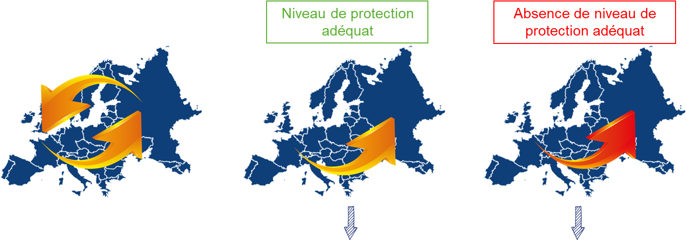
2.7 Transferts hors UE
Liste blanche: Liste des pays présentant un niveau de protection adéquat décidée par la Commission
Clauses contractuelles type (CCT)
Règles d'entreprise contraignantes (BCR)
Codes de conduites
Mécanisme de certification
Privacy Shield avec les USA

Slide 18
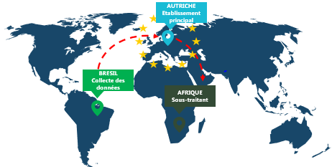

2.7- Etablissement dans l’UE
Arrêt Google Spain CJUE 13 mai 2014, C131/12.
Tout organisme établi au sein de l’UE est concerné par le RGPD
Même si les données sont collectées hors de l’UE et/ou traitées hors de l’UE
Notes:
Critère de la localisation dans l’UE

Slide 19
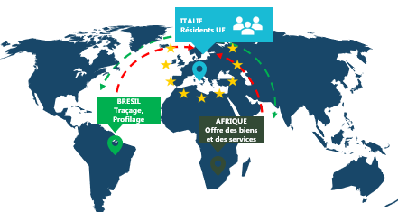
2.7- Etablissement hors UE
Tout organisme établi hors de l’UE est concerné par le RGPD dès lors qu’il vise des personnes au sein de l’UE
Offre de biens ou de services à des personnes qui se trouvent dans l'UE
Activités liées à observation du comportement des personnes qui se trouvent dans l’UE
Notes:
Critère du ciblage : le RGPD s’applique aux responsables de traitement ou aux sous-traitants qui ne sont pas établis dans l’UE, lorsque le traitement visent des personnes dans l’union et sont liées à des offres de biens ou de services ( même gratuits) dans l’union, ou au profilage du comportement de personnes résidentes dans l’UE.

Slide 20

2.7 focus Brexit et RGPD
Sortie du Royaume-Uni de l’UE : 31 janvier 2020
Mesure transitoire jusqu’au 1er juillet 2021
Décision d’adéquation de la Commission européenne du 28 juin 2021 aux motifs que le RU assure un niveau de protection substantiellement équivalant à celui de l’Union européenne, la Commission a estimé que les transferts de données personnelles depuis l’Union vers ce pays tiers peuvent s’effectuer sans encadrement spécifique.

Slide 21
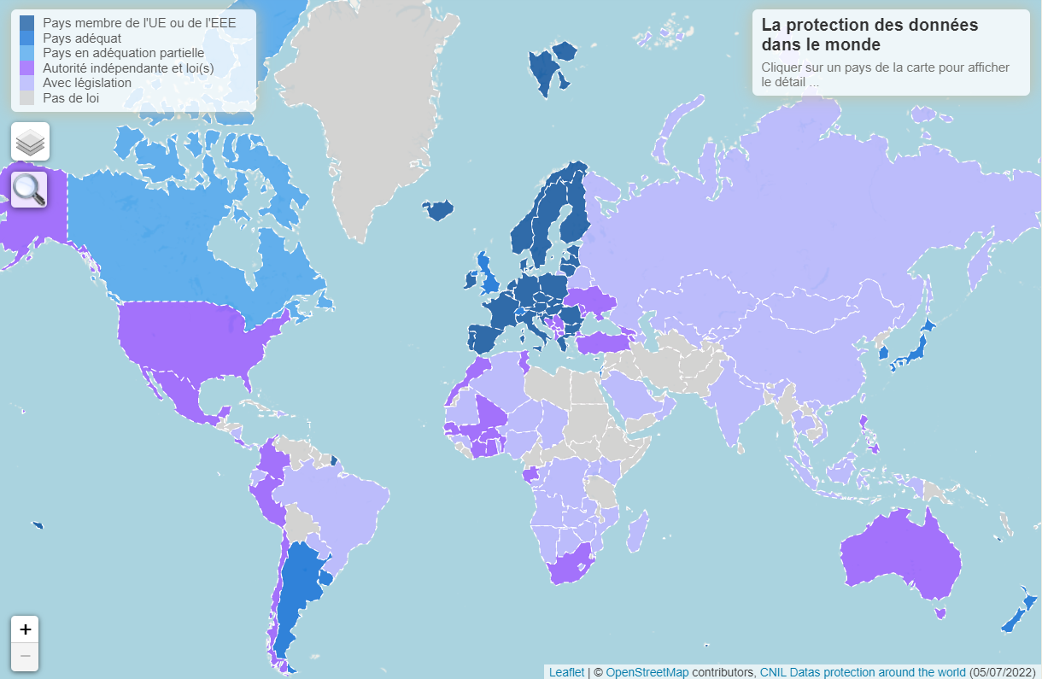
2.7-La protection des données dans le monde
→ Source « carte la protection des données dans le monde » CNIL

Slide 22
3. Apports du RGPD
DROITS GARANTIS PAR LE RGPD:
Renforcement du droit de rectification; (RGPD art.16)
Le droit à l’effacement de ses données personnelles; (RGPD art.17)
Le droit à la limitation du traitement; (RGPD art.18);
La portabilité des données personnelles; (RGPD art.20)
Le droit au « non-profilage »; (RGPD art.22)
Le droit à la communication d’une violation de données; (RGPD art.34)
CAS DE LIMITATION DE CES DROITS: (RGPD art.23)
La sécurité nationale
La défense nationale
La sécurité publique
La prévention et la détection d’infractions pénales ou de manquements à la déontologie des professions réglementées.
L’intérêt public général

Slide 23






3.1 Bases légales d’un traitement
Qu'Est-ce qu’une base légale ?
La base légale est le fondement juridique qui autorise légalement la mise en œuvre d’un traitement. Le RGPD impose, pour qu’un traitement soit licite, qu’il repose sur l’une des six bases légales citées art.6.
Consentement
Intérêt légitime
La personne a consenti au traitement de ses données.
Le traitement est nécessaire à la poursuite d’intérêts légitimes de l’organisme dans le strict respect des droits et intérêts des personnes.
Exécution d’un contrat
Sauvegarde des intérêts vitaux
Le traitement est nécessaire à l’exécution d’un contrat avec la personne concernée.
Le traitement est nécessaire à la sauvegarde des intérêts de la personne concernée, ou d’un tiers.
Obligation légale
Mission d’intérêt public
Le traitement est imposé par des textes légaux.
Le traitement est nécessaire à l’exécution d’une mission d’intérêt public.
Certaines bases légales sont expressément exclues par des textes légaux ( ex: intérêt légitime pour une autorité publique), tandis que d’autres sont imposées ( ex: consentement pour prospection commerciale par voie électronique.
Notes:
Pour mettre en œuvre un traitement de données, au moins une des conditions suivantes doit être remplie (art.6):
La personne concernée a donné son consentement
Nécessaire à l'exécution d'un contrat auquel la personne concernée est partie ou à l'exécution de mesures précontractuelles
Exemple, du traitement de son adresse pour que des produits achetés en ligne puissent être livrés, ou du traitement des informations figurant sur une carte de crédit afin d’effectuer une transaction. Dans le contexte des relations de travail, ce motif peut autoriser, par exemple, le traitement des informations relatives aux salaires e
Nécessaire au respect d'une obligation légale à laquelle le RT est soumis
Exemple, lorsque les employeurs doivent communiquer des données relatives aux rémunérations de leurs salariés à la sécurité sociale ou à l’administration fiscale, ou lorsque les institutions financières sont tenues de signaler certaines opérations suspectes aux autorités compétentes en vertu de règles visant à lutter contre le blanchiment d’argent
Nécessaire à la sauvegarde des intérêts vitaux de la personne concernée ou d'une autre personne physique
Exemple: la collecte des données relatives aux passagers transportés par une compagnie aérienne en cas de risque d’épidémie ou d’incident de sûreté.
Nécessaire à l'exécution d'une mission d'intérêt public ou relevant de l'exercice de l'autorité publique dont est investi le RT
Par exemple, une administration fiscale peut collecter et traiter la déclaration de revenus d’une personne afin d’établir et de vérifier le montant de l’impôt à payer. Ou une association professionnelle, comme un barreau d’avocats ou un ordre des médecins, investie de l’autorité publique requise, peut engager des procédures disciplinaires à l’encontre de certains de ses membres. Un autre exemple pourrait être celui d’une collectivité locale, comme une administration municipale, chargée de gérer une bibliothèque, une école ou une piscine.
Nécessaire aux fins des intérêts légitimes poursuivis par le RT ou par un tiers

Slide 24
3.1 Base légales d’un traitement (exemples)
Fondement | Types de traitements
Consentement | Prospection commerciale électronique, conservation des données relatives aux cartes de crédit en vue de faciliter des achats ultérieurs, enregistrement d’un clip promotionnel dans un espace de travail faisant apparaître des employés identifiables etc….
Obligation légale | Obligations liées à la déclaration sociale nominative ( DSN), communication d’une vidéo à la demande de la police en cas d’infraction, traitement des données clients à des fins de tenue de la comptabilité, transmission d’informations pour répondre à une demande de l’administration fiscale ect…
Contrat | Etablissement des rémunérations, mise à disposition des bulletins de salaires, gestion des commandes, gestion des livraisons, service après-vente etc…
Intérêt légitime | Gestion Rh des annuaires, organigrammes, gestion de la messagerie électronique professionnelle, prospection commerciale par voie postale, prospection BtoB, gestion des précontentieux et contentieux, prévention de la fraude etc…
Intérêt public | Traitements de gestion des plaintes et réclamations adressées à la CNIL, gestion des notifications de violations de données adressées à la CNIL, exercice de pouvoirs répressifs ect…

Slide 25
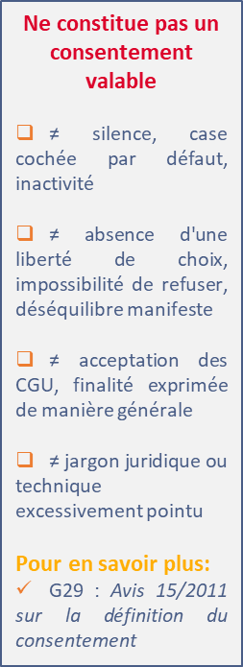
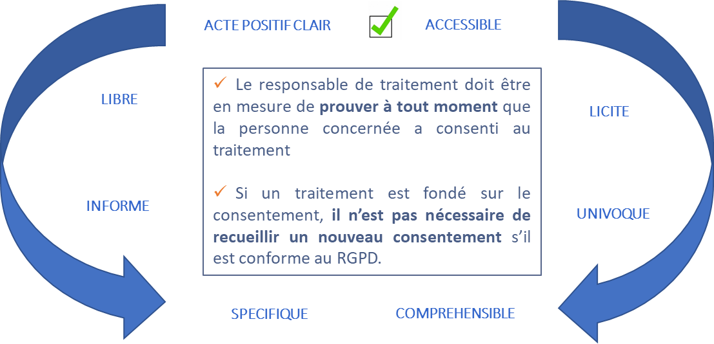
3.2 Focus sur le principe de consentement
Cas où le consentement préalable ( Opt-in) est requis :
Collecte de données sensibles
Décision individuelle automatisée
Traitement concernant des mineures de – de 15 ans
Transfert hors UE
« toute manifestation de volonté, libre, spécifique, éclairée et univoque par laquelle la personne concernée accepte, par une déclaration ou par un acte positif clair, que des données à caractère personnel la concernant fassent l'objet d'un traitement » (art. 4, 15) du RGPD)
*Attention : RGPD et Loi informatique et Libertés ( art.45) prévoient des dispositions spécifiques concernant le consentement des mineurs.
Notes:
Dans le Règlement européen, il est à présent question d’une manifestation de volonté « éclairée » et « univoque ».
« Eclairée », c’est-à-dire lorsqu’elle a été mise en connaissance de cause,
« Univoque », c’est-à-dire qui n’est susceptible que d’une seule interprétation.
La notion de consentement a donc été renforcée dans le cadre du nouveau Règlement européen afin de mieux protéger les personnes concernées.
Ainsi, la définition souligne le fait que le consentement doit consister en une déclaration ou un acte positif univoque, ce qui semble exclure un consentement tacite ou purement passif.
Le consentement en tant que concept général n’est pas défini dans la loi française relative à la protection des données, mais sa signification a été expliquée de manière précise et cohérente dans la jurisprudence de la CNIL, par référence à la définition énoncée dans la directive relative à la protection des données.
Quel moyen ? Déclaration écrite, y compris par voie électronique ou d'une déclaration orale...
Attention:
le RT doit être en mesure de prouver que la personne a consenti
le consentement de la personne concernée n’est jamais définitif car il peut être retiré à tout moment / sa validité est liée à une finalité déterminée
Comment ? Case à cocher lors de la consultation d'un site internet, paramètres techniques, autre déclaration ou comportement indiquant clairement l’accord.
Protection spécifique pour les enfants: Termes clairs et simples que l'enfant peut aisément comprendre, consentement donné ou autorisé par le titulaire de la responsabilité parentale (<16 ans et selon l’EM)

Slide 26






4. Autres acteurs du RGPD
La personne concernée
Le sous-traitant
Art.4.8 du RGPD
Le destinataire
Art.4.9 du RGPD
CNIL
CEPD
Le responsable du traitement
Art.4.7 du RGPD
Le DPO
Les tiers autorisés
Art.4.10 du RGPD

Slide 27
4.1 La personne concernée
La personne concernée est :
La personne physique dont les données personnelles sont collectées
Titulaire de plusieurs droits qui lui sont conférés par le RGPD :
Droit d’être informé de la finalité du traitement et de ses droits;
Droit de rectification/ modification;
Droit à l’oubli/ suppression de ses données;
Droit à la portabilité de ses données ( si consentement ou contrat);
Droit d’opposition / Retrait du consentement.
Le G29 crée une catégorie de personnes dites vulnérables en raison du déséquilibre de la relation entre la position de la personne concernée et le responsable de traitement. Il classe notamment dans cette catégorie les enfants, les employés, les patients dont les personnes souffrant d’une maladie mentale, les demandeurs d’asile ou les personnes âgées.

Slide 28





4.4 Le DPO/ DPD
A retenir :
Désignation obligatoire pour :
Toute autorité publique ou organisme public;
Les organismes dont les activités de base les amènent à réaliser un suivi régulier et systématique des personnes à grande échelle;
Les organismes traitant des données sensibles à grande échelle.
Le DPO peut être interne, externe ou mutualisé
DG
Tenir un Registre de traitements
Collaborer avec ses relais
Tenir une documentation conformité
Informer, sensibiliser, former, conseiller
Relais
Assurer la protection de la vie privée dans tout projet
Faire appliquer les politiques et procédures
Conseiller sur l’Analyse d’impact sur la vie privée
Auditer la conformité
Délégué à la protection de données (DPO)
Pilote
Mettre en place des mesures de sécurité adaptées au risque
Intervenir en cas des failles de sécurité
DSI/ RSSI

Slide 29




5.1 La CNIL (autorité administrative indépendante)
Créée par la Loi Informatique et libertés du 06 janvier 1978, la CNIL est une autorité administrative indépendante chargée de veiller à la protection des données personnelles contenues dans les fichiers et traitements informatiques ou papiers, aussi bien publics que privés.
Au quotidien, la CNIL s’assure que l’informatique est au service du citoyen et qu’elle ne porte atteinte ni à l’identité humaine, ni aux droits de l’homme, ni à la vie privée, ni aux libertés individuelles ou publiques.
Guide de la CNIL en bref 2022 : Guide CNIL
Les missions de la CNIL :
Informer, protéger les droits.
Accompagner la conformité/ conseiller
4 % du CA mondial
20 millions €
Anticiper et innover
Contrôler et sanctionner
Notes:
Pouvoirs de contrôle et sanctions
Contrôle l'application du Règlement
Traite les réclamations
Effectue des enquêtes sur place, sur pièce, en ligne, sur audition…
Examine les certifications délivrées
Pouvoir d’adopter des mesures correctrices
Avertissements
Sanctions :
amendes administratives/répressives
interdictions/rappels à l’ordre
retirer des certifications
ordonner la suspension des flux de données
Mesures provisoires
Autorisations, consultations
Rend des avis et approuve les codes de conduite
Encourage la mise en place de mécanismes de certification / de labels /de marques
Examen périodique des certifications délivrées
Approuve les règles d'entreprise contraignantes (BCR)
Autorise les clauses contractuelles pour les transferts
Reçoit les demandes d’autorisation pour les transferts

Slide 30
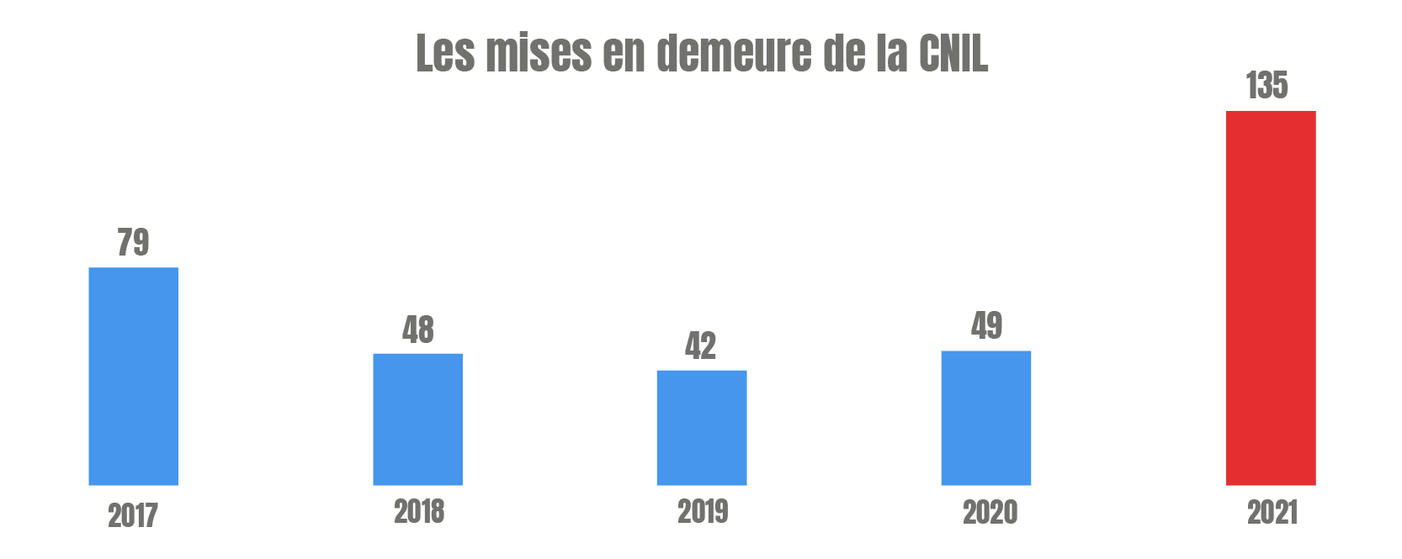
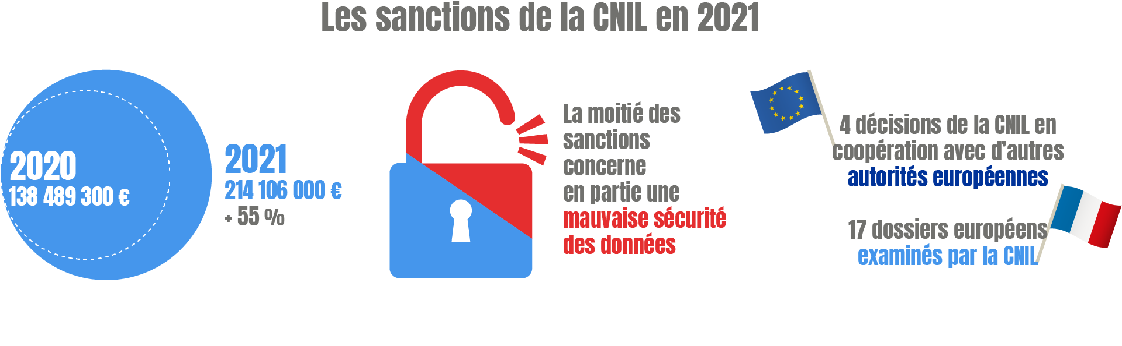
5.1 La CNIL (autorité administrative indépendante)
Notes:
https://www.cnil.fr/fr/bilan-sanctions-mises-en-demeure-2021

Slide 31
5.2 Le Comité Européen de la Protection des Données (CEPD)
Le CEPD (Art.68 à 76 du RGPD) remplace l’ancien groupe de l’article 29 (G29) et a pour mission de veiller à l’application du RGPD au sein des pays membres de l’UE.
Les missions du Comité : Article 70 du RGPD
Le CEPD a pour mission de garantir l’application cohérente :
du règlement général sur la protection des données;
De la directive sur la protection des données pour les traitements à des fins de prévention et de détection des infractions pénales, d’enquêtes et de poursuites en la matière ou d’exécution de sanctions pénales, dite directive.
D’autres instruments juridiques de l’UE.
Il peut ainsi :
1- clarifier les dispositions des actes législatifs européens en matière de protection des données afin de fournir aux acteurs concernés une interprétation cohérente de leurs droits et obligations.
2- Adopter des avis pour garantir l’application cohérente du RGPD.

Slide 32
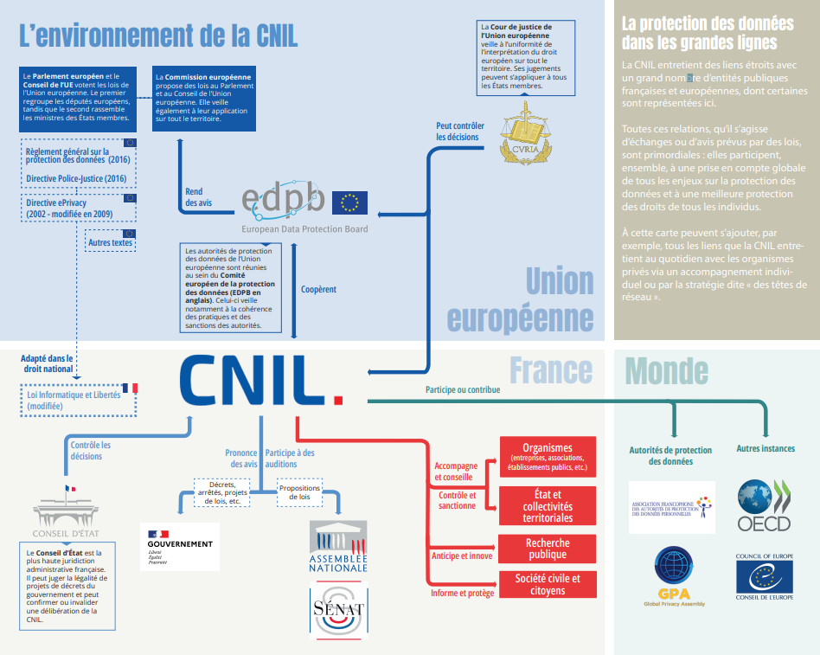

Slide 33
6. Quizz : Module 1
Trouver la base légale correspondante:
En France, avant le RGPD, il n’existait aucune loi encadrant la protection des données personnelles :
Vrai
Faux
En France, la majorité numérique survient à partir de quel âge :
13 ans
15 ans
16 ans
18 ans
Je suis une association ou une petite entreprise le RGPD ne me concerne pas :
Vrai
Faux
1. Consentement
a.
Traitement des bulletins de paies
b.
Relation contractuelle
2. Intérêt légitime
3.
Contrat
c.
Prospection commerciale électronique
d.
Gestion des contentieux
4.
Intérêt vitaux
5.
Intérêt public
e.
Gestion des notifications de violations (CNIL)
f.
Traitement à des fin humanitaires
6. Obligation légale

Slide 34
6.2 Etude de cas – Module 1
Vous décidez d'informatiser votre vieux répertoire papier dans lequel vous stockez les noms, prénoms, adresses mails de tous vos contacts. Pour pouvoir y accéder facilement et être sûr de ne pas perdre ces informations, vous choisissez de recourir à un prestataire de Cloud computing qui sauvegardera vos données dans le nuage.
Le RGPD est-il applicable dans cette situation ?
Justifiez votre analyse

Slide 35
7. Ressources Module 1
texte applicables: LIL , Loi confiance dans l’économie numérique , Directive 2016/680
RGPD ,
Liens/ site internet :
1- Cadre légal : article 4 rgpd , texte rgpd , loi Informatique et Libertes
2- UE/hors UE: transférer des données hors UE, carte protection des données dans le monde,
dérogations hors UE , lignes directrices dérogations art.49 , cadre général ,
3- Brexit : CNIL brexit , décision 02 Commission , décision 02 commission ,
4- Base légale : choisir la base légale , Article 6 du rgpd , bases légales
5- Les Acteurs : acteurs rgpd , sous-traitants , guide du sous-traitant , registre de traitement , le DPO , guide tiers autorisés ,
6- CNIL : CNIL en bref , histoire de la CNIL ,
7- CEPD : art.68 du RGPD , CEPD CNIL ,

Slide 36
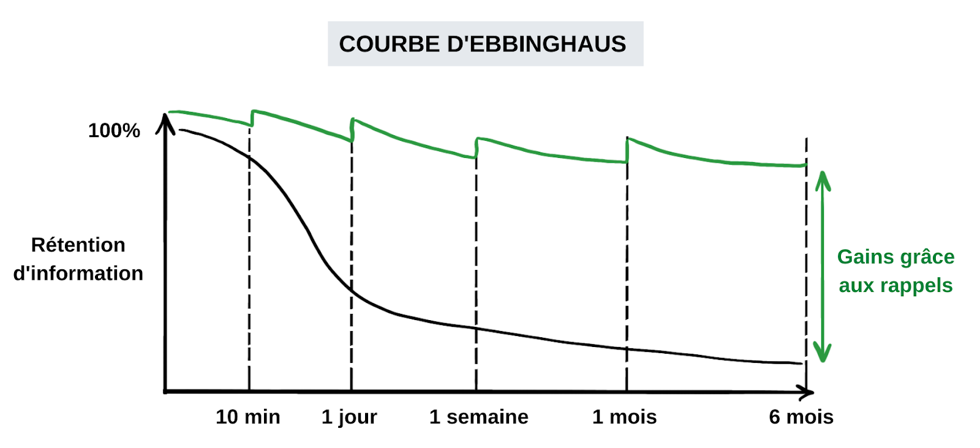
Ressources

